Slide 1


Slide 2

Machine Learning For Investment
Chủ đề: Xây dựng Chiến lược và vào lệnh giao dịch
GV.Đặng Trí Thanh
Huỳnh Văn Nam

Slide 3

Nội dung chính
Chiến lược để vào lệnh
I.1. Chiến lược nến Doji – Doji chân dài
I.2. Chiến lược của 1 học viên
I.3. Chiến lược giao dịch theo chỉ số biến động (Chiến lược SPY500 – VIX)
Vào lệnh bằng manual
II.1. Vào lệnh bằng API SSI
II.2. Vào lệnh bằng API Binance
II.3. Vào lệnh bằng API MT5
Vào lệnh bằng API
III.1. Vào lệnh bằng API SSI
III.2. Vào lệnh bằng API Binance
III.3. Vào lệnh bằng API MT5

Slide 4
I. Chiến lược để vào lệnh Chứng Khoán

Slide 5
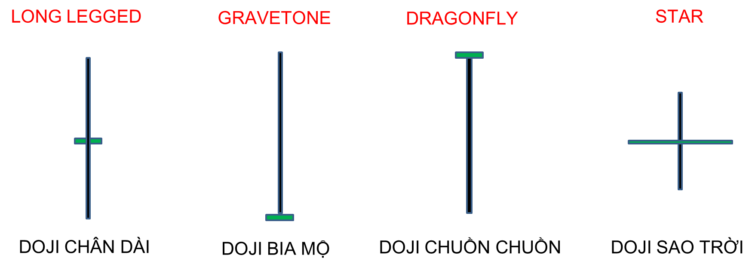

I. Chiến lược để vào lệnh
I.1. Chiến lược nến Doji – Doji chân dài
Nhận diện nến Doji chân dài:
Là nến Doji: Nến Doji là nến có giá mở cửa và đóng cửa gần bằng nhau (không quan trọng giá Open > hơn hay < giá Close)
Là nến Doji có
+ Bóng nến trên >= 2 lần thân nến và bóng nến dưới >= 2 lần thân nến
GIÁ MỞ CỦA & GIÁ ĐÓNG CỬA GẦN NHƯ NẰM TẠI CÙNG 1 ĐIỂM

Slide 6
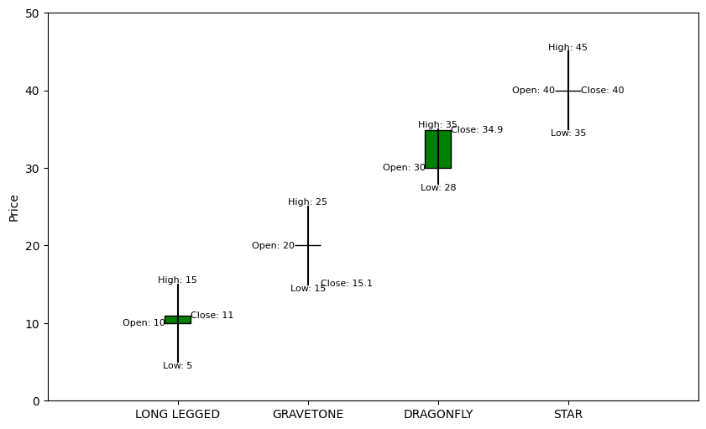
I. Chiến lược để vào lệnh
I.1. Chiến lược nến Doji – Doji chân dài
Nhận diện nến Doji chân dài
GIÁ MỞ CỦA & GIÁ ĐÓNG CỬA GẦN NHƯ NẰM TẠI CÙNG 1 ĐIỂM

Slide 7
I. Chiến lược để vào lệnh
I.1. Chiến lược nến Doji – Doji chân dài
Code nhận diện nến Doji chân dài: Vậy nếu code để nhận diện nến Doji chân dài thì chúng ta sẽ code gì?
+ Kiểm tra giá mở cửa và đóng cửa có gần bằng nhau không?
+ Kiểm tra bóng nến trên có lớn hơn hoặc bằng 2 lần thân nến không?
+ Kiểm tra bóng nến dưới có lớn hơn hoặc bằng 2 lần thân nến không?
GIÁ MỞ CỦA & GIÁ ĐÓNG CỬA GẦN NHƯ NẰM TẠI CÙNG 1 ĐIỂM

Slide 8
I. Chiến lược để vào lệnh
I.1. Chiến lược nến Doji – Doji chân dài
Cần nến xác nhận: Sau khi xuất hiện nến Doji chân dài => Cần 1 nến xác nhận xu hướng
Quan sát nến tiếp theo:
+ Nếu nến tiếp theo sau Doji là một nến giảm (màu đỏ hoặc đen) và đóng cửa dưới thân nến của Doji, điều này có thể được coi là một nến xác nhận giảm giá.
+ Ngược lại, nếu nến tiếp theo là một nến tăng (màu xanh lá hoặc trắng) và đóng cửa trên thân nến của Doji, nó có thể là một nến xác nhận tăng giá.
Code kiểm tra nến xác nhận sau nến Doji chân dài 1 nến: Vậy nếu code để kiểm tra nến xác nhận sau nến Doji chân dài 1 nến thì chúng ta sẽ code gì?
+ Nếu nến tiếp theo là một nến tăng (màu xanh lá hoặc trắng) và đóng cửa trên thân nến của Doji, nó có thể là một nến xác nhận tăng giá. => Thực hiện chiến lược mua vào

Slide 9
I. Chiến lược để vào lệnh
I.1. Chiến lược nến Doji – Doji chân dài
Tổng hợp tư duy code
1/ Code nhận diện nến Doji chân dài: Vậy nếu code để nhận diện nến Doji chân dài thì chúng ta sẽ code gì?
+ Kiểm tra giá mở cửa và đóng cửa có gần bằng nhau không?
+ Kiểm tra bóng nến trên có lớn hơn hoặc bằng 2 lần thân nến không?
+ Kiểm tra bóng nến dưới có lớn hơn hoặc bằng 2 lần thân nến không?
2/ Code kiểm tra nến xác nhận sau nến Doji chân dài 1 nến: Vậy nếu code để kiểm tra nến xác nhận sau nến Doji chân dài 1 nến thì chúng ta sẽ code gì?
+ Nếu nến tiếp theo là một nến tăng (màu xanh lá hoặc trắng) và đóng cửa trên thân nến của Doji, nó có thể là một nến xác nhận tăng giá. => Thực hiện chiến lược mua vào

Slide 10
I. Chiến lược để vào lệnh
I.1. Chiến lược nến Doji – Doji chân dài
Code chiến lược:
Vậy kiểm tra nến hiện tại có phải là nến tăng hay không => Nếu nến tăng thì kiểm tra nến trước nến hiện tại 1 nến có phải là nến Doji chân dài hay không => Kiểm tra nến hiện tại có giá đóng cửa trên thân nến của Doji, nó có thể là một nến xác nhận tăng giá
=> Nếu cả 2 điều kiện đó thỏa thì vào 1 lệnh mua

Slide 11
I. Chiến lược để vào lệnh
I.2. Chiến lược của 1 học viên
Chiến lược của học viên

Slide 12
I. Chiến lược để vào lệnh
I.3. Chiến lược giao dịch theo chỉ số biến động (Chiến lược SPY500 – VIX)
Nhận diện chiến lược
SPY là chứng chỉ quỹ: S&P 500 ETF (SPY) theo dõi chỉ số S&P 500, một trong những chỉ số chính của thị trường chứng khoán Mỹ, bao gồm cổ phiếu của 500 công ty lớn nhất tại Mỹ. Về lịch sử, S&P 500 thường có xu hướng tăng trưởng trong dài hạn, nhưng không phải mỗi năm đều tăng. Giá trị của SPY, tương tự như S&P 500, biến động dựa trên nhiều yếu tố, bao gồm tình hình kinh tế vĩ mô, chính sách tiền tệ, lợi nhuận của doanh nghiệp, và các sự kiện toàn cầu.
Giao dịch SPY dựa vào chỉ số biến động thị trường (đo lường bởi VIX):
+ Mua và nắm giữ SPY
+ Khi thị trường có biến động (VIX cao), chiến lược đề xuất bán để giữ tiền mặt
+ Khi thị trường ổn định (VIX thấp), chiến lược lại đề xuất mua

Slide 13
I. Chiến lược để vào lệnh
I.3. Chiến lược giao dịch theo chỉ số biến động (Chiến lược SPY500 – VIX)
Mua và Nắm Giữ SPY: Chiến lược này dự định mua và nắm giữ SPY, một quỹ đầu tư ETF theo dõi chỉ số S&P 500, trong những điều kiện nhất định của thị trường.
Bán Khi Biến Động Cao (VIX Cao): Khi chỉ số biến động VIX vượt qua một ngưỡng nhất định (trong trường hợp này là 30), điều này coi như một dấu hiệu của sự biến động cao trong thị trường. Chiến lược này đề xuất việc bán SPY và giữ tiền mặt trong những thời kỳ như vậy. Điều này dựa trên quan điểm rằng khi thị trường biến động mạnh, việc giữ tiền mặt có thể là an toàn hơn so với việc giữ các tài sản có giá biến động lớn.
Mua Khi Thị Trường Ổn Định (VIX Thấp): Ngược lại, khi chỉ số VIX thấp, điều này cho thấy thị trường đang ổn định hơn, chiến lược này đề xuất mua SPY. Quan điểm ở đây là trong môi trường ít biến động, đầu tư vào thị trường chứng khoán (qua SPY) có thể mang lại lợi nhuận tốt hơn so với việc giữ tiền mặt.

Slide 14
I. Chiến lược để vào lệnh
I.3. Chiến lược giao dịch theo chỉ số biến động (Chiến lược SPY500 – VIX)
Code chiến lược:
Load data của 1 ngày mới nhất (hiện tại)
Kiểm tra xem ngưỡng VIX: nếu VIX nhỏ hơn ngưỡng (ví dụ như 30) thì mua, ngược lại nếu VIX lớn hơn ngưỡng thì bán

Slide 15
II. Vào lệnh bằng manual

Slide 16
III. Vào lệnh bằng API

Slide 17
Chiến lược để vào lệnh Forex

Slide 18
Nội dung chính
Chiến lược để vào lệnh
I.1. Chiến lược MA và ATR
Vào lệnh bằng manual
II.1. Vào lệnh bằng API MT5
Vào lệnh bằng API
III.1. Vào lệnh bằng API MT5

Slide 19
I. Chiến lược vào lệnh
I.1. Nhận diện chiến lược MA và ATR
symbol = "EUR/USDT" # Sử dụng cặp tiền tệ EUR/USDT trên sàn Binance
ma_fast_period = 50 # Gia tri cua MA nhanh
ma_slow_period = 200 # Gia tri cua MA chậm
atr_period = 14 # Gia tri cua ATR
Để nhận diện một chiến lược giao dịch sử dụng chỉ báo Moving Average (MA) và Average True Range (ATR) cho cặp tiền tệ EUR/USDT trên sàn Binance, cần kết hợp hai chỉ báo này trong phân tích kỹ thuật của mình.
Đây là một cách cơ bản để làm điều này:

Slide 20
I. Chiến lược vào lệnh
I.1. Nhận diện chiến lược MA và ATR
Moving Average (MA):
MA là một chỉ báo phổ biến được sử dụng để xác định xu hướng thị trường dựa trên giá trung bình trong một khoảng thời gian nhất định.
Trong trường hợp này, sử dụng hai MAs: một "nhanh" với kỳ hạn 50 và một "chậm" với kỳ hạn 200. Điều này giúp nhận diện xu hướng bằng cách so sánh hai đường MA.
Average True Range (ATR):
ATR là một chỉ báo đo lường biến động thị trường. Nó không chỉ ra hướng đi của giá, mà chỉ ra mức độ biến động.
ATR với kỳ hạn 14 sẽ cung cấp thông tin về biến động trung bình của thị trường trong 14 kỳ gần nhất.
Xây Dựng Chiến Lược:
Một chiến lược giao dịch cơ bản có thể bao gồm việc mua khi MA nhanh cắt lên trên MA chậm (điều này có thể báo hiệu một xu hướng tăng) và bán hoặc ngắn hạn khi MA nhanh cắt xuống dưới MA chậm (điều này có thể báo hiệu một xu hướng giảm).
ATR có thể được sử dụng để thiết lập các điểm dừng lỗ và chốt lời. Ví dụ: có thể đặt dừng lỗ ở một khoảng cách nhất định (ví dụ: 2x giá trị ATR) từ điểm vào lệnh.

Slide 21
I. Chiến lược vào lệnh
I.2. Lập Trình và Kiểm Tra chiến lược MA và ATR
Lập Trình và Kiểm Tra:
Để tự động hóa chiến lược này, sẽ cần lập trình nó (ví dụ: sử dụng Python và một API như ccxt để kết nối với Binance).
Trước khi áp dụng chiến lược này trực tiếp, nên kiểm tra nó trên dữ liệu lịch sử hoặc trong môi trường demo để xác định hiệu quả của nó.
Nhận Diện Tín Hiệu:
Cần xác định rõ ràng tín hiệu mua và bán dựa trên MA và ATR. Điều này có thể bao gồm việc thiết lập các ngưỡng cụ thể khi các điều kiện của chiến lược được đáp ứng.

Slide 22

I. Chiến lược vào lệnh
I.2. Lập Trình và Kiểm Tra chiến lược MA và ATR
Sử dụng thư viện ccxt
pip install ccxt
import ccxt
Lấy dữ liệu từ thị trường
Sử dụng schedule hoặc while true để quét
Sử dụng hàm fetch_ohlcv để lấy dữ liệu

Slide 23
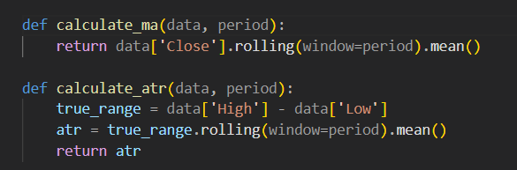
I. Chiến lược vào lệnh
I.2. Lập Trình và Kiểm Tra chiến lược MA và ATR
Tính toán MA nhanh, MA chậm và ATR
Kiểm tra điều kiện MA nhanh > MA chậm và ATR < hơn 1 giá trị nào đó => Bắn tín hiệu vào lệnh BUY

Slide 24
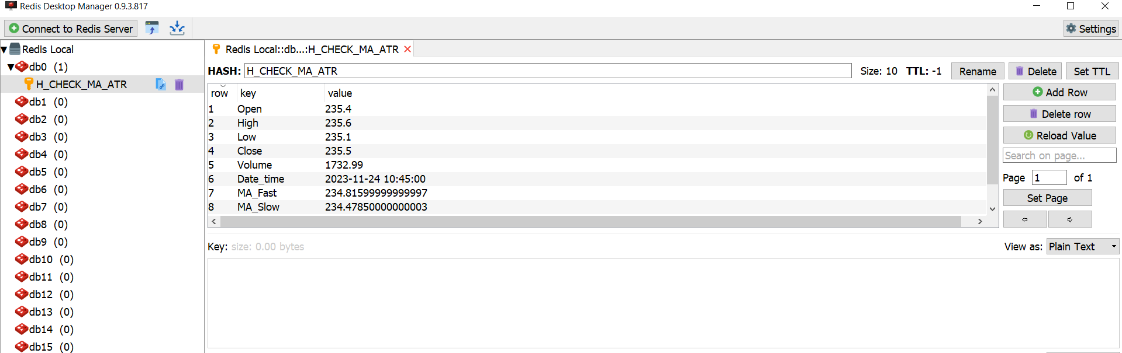
I. Chiến lược vào lệnh
I.2. Lập Trình và Kiểm Tra chiến lược MA và ATR
Hệ thống ghi nhận tín hiệu memory Redis (MySQL, SQL Server, MongoDB)

Slide 25
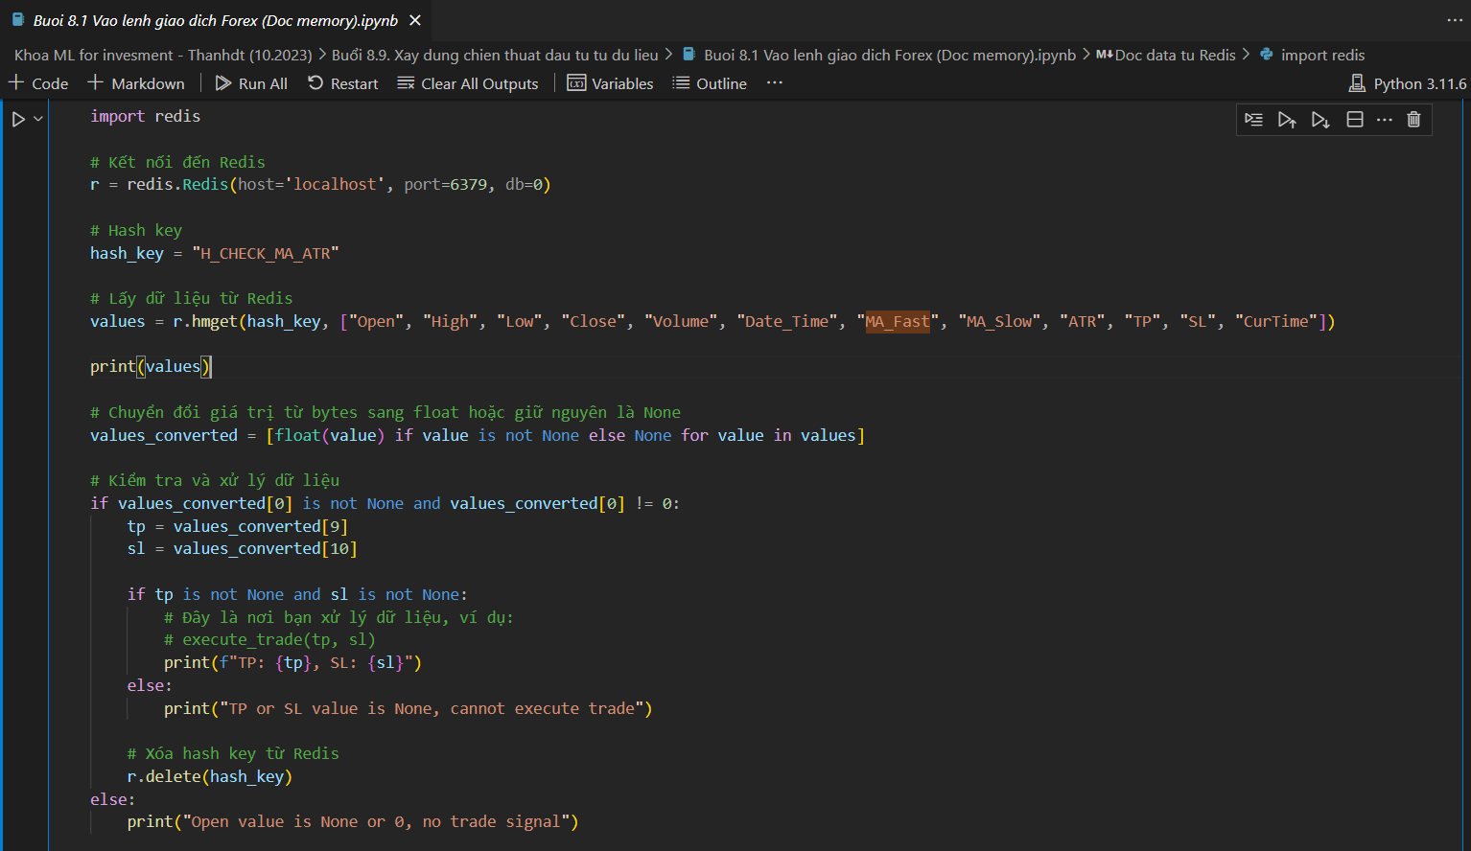
I. Chiến lược vào lệnh
I.3. Hệ thống đọc memory và vào lệnh
I.3.1. Hệ thống đọc memory và vào lệnh:
+ Nếu vào lệnh bằng Python thì sử dụng schedule, while true để quét

Slide 26
I. Chiến lược vào lệnh
I.3. Hệ thống đọc memory và vào lệnh
I.3.2. Hệ thống đọc memory và vào lệnh:
+ Vào lệnh bằng C#/ Java MT5API (dll)
+ Nếu vào lệnh bằng C#, Java thì dùng schedule, timer, while true để quét

Slide 27
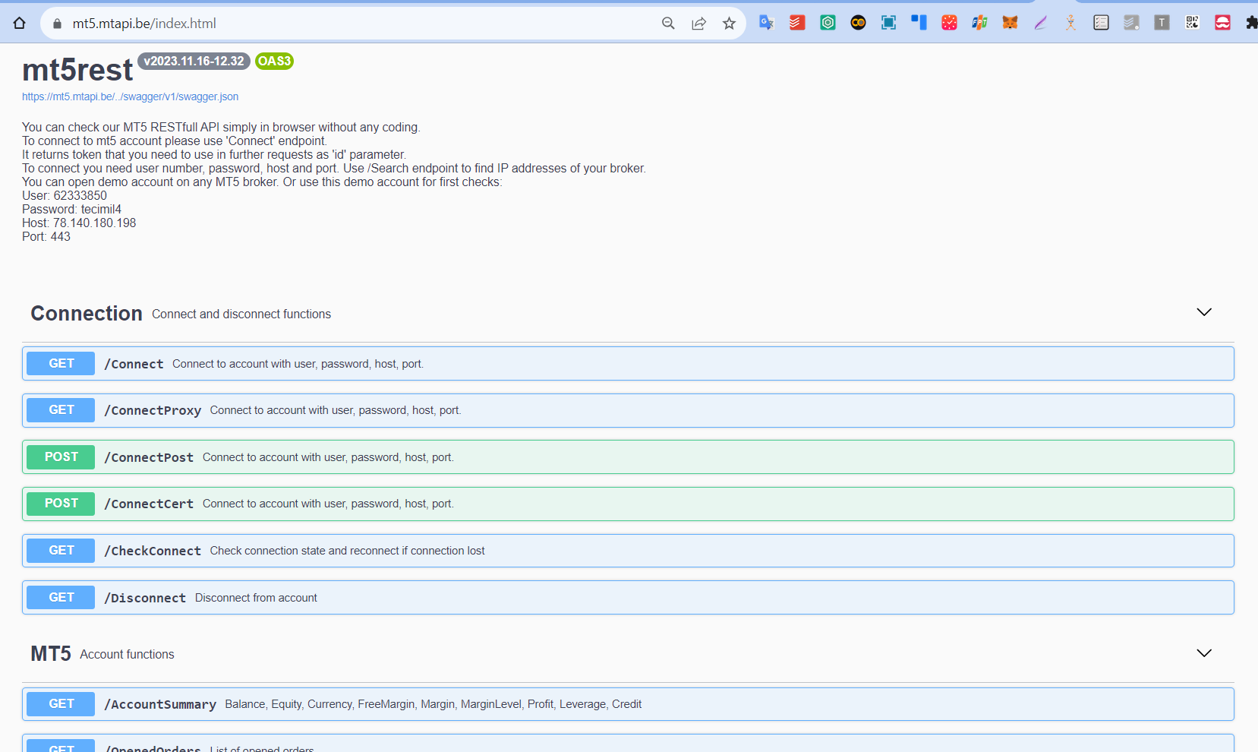
I. Chiến lược vào lệnh
I.3. Hệ thống đọc memory và vào lệnh
I.3.3. Hệ thống đọc memory và vào lệnh:
+ Vào lệnh bằng Python/ C#/ Java…dựa trên Restful API
+ Nếu vào lệnh bằng Python/ C#/ Java…dựa trên Restful API thì dùng schedule, timer, while true để quét

Slide 28


